Slide 1


As cores
ETE Oscar Tenório
Design – Prof. Flávia

Slide 2
CORES
Há poucos estímulos visuais tão potentes quanto as cores, elas são uma ferramenta de comunicação extremamente útil.
Timothy Samara

Slide 3

As cores na natureza
Mudança de cor em degradê;

Slide 4
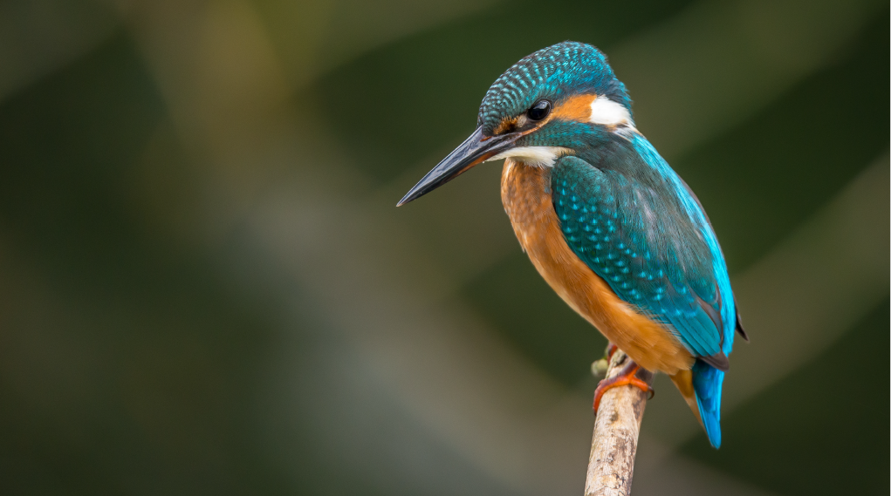
As cores na natureza
Contraste nas cores das penas;

Slide 5
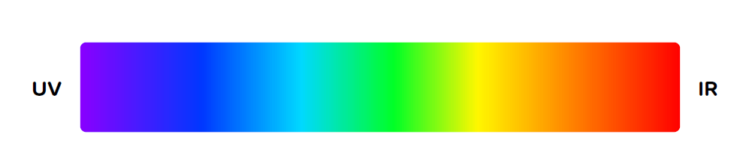
Cor : Fenômeno físico
ondas mais curtas ondas mais longas
São ondas eletromagnéticas que batem em um objeto e refletem no olho humano, estimulando o celebro para o reconhecimento da cor.
As ondas ultravioletas(UV) e infravermelhas (IR) não são vistas a olho nu;

Slide 6


Características da cor
m a t i z:
s a t u r a
ç ã o:
l u m i n o s i d a d e:
É a característica qualitativa de uma cor, que se especifica com os termos azul, vermelho, verde, amarelo, etc. Esse conceito é ligado diretamente ao comprimento de onda de cada radiação.
É a característica quantitativa de uma cor. É a “vividez da cor”. A saturação varia de acordo com a quantidade de branco adicionada ao tom saturado.
Consiste na capacidade de cada cor refletir a luz branca que recebe. Na pintura e nas artes gráficas, modifica-se a luminosidade adicionando-se preto aos tons, pois o preto absorve parte da luz que as cores refletem.

Slide 7
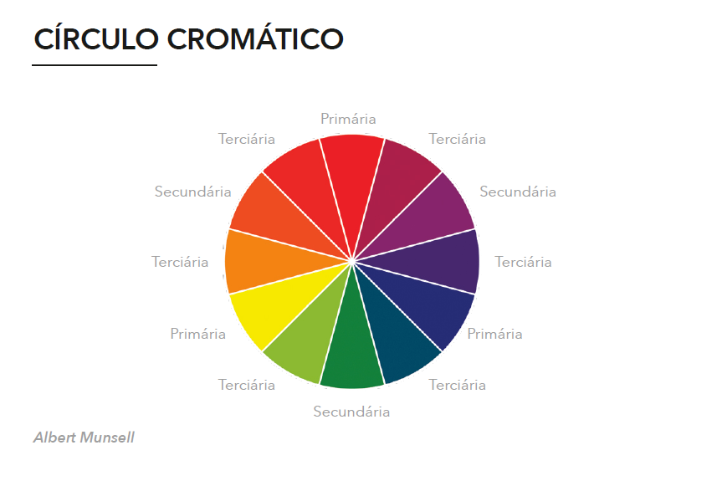
Classificações para as cores:

Slide 8
Outras classificações para as cores:
Uma cor primária é complementar a uma secundária quando ela não faz parte da mistura que forma esta última. São cores opostas no círculo cromático. Juntas, causam impacto visual.
Exemplo: o vermelho é complementar do verde; azul é complementar do laranja; amarelo é complementar do violeta.
São as cores ‘vizinhas’ no círculo de cores. Formam composições harmoniosas.
Cores neutras: branco, preto, cinza e marfim.
Cores da mesma família, variações de tom. Exemplo: azul marinho, violeta, azul bebê e turquesa.
complementares:
análogas:
acromáticas:
monocromáticas:

Slide 9
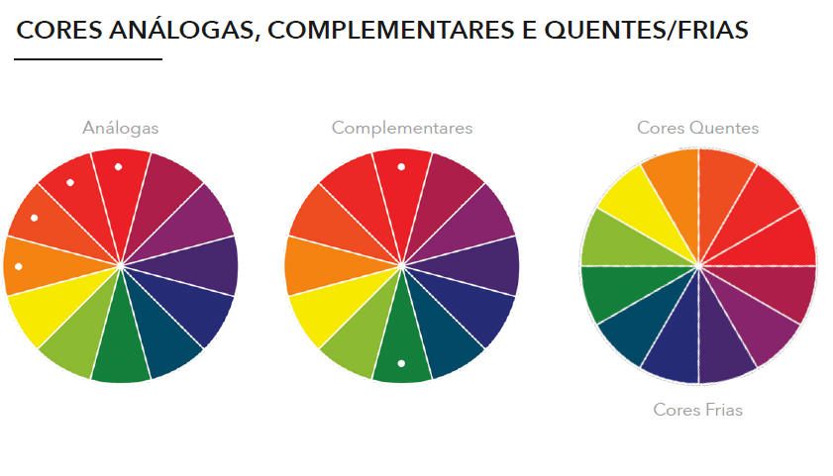

Slide 10
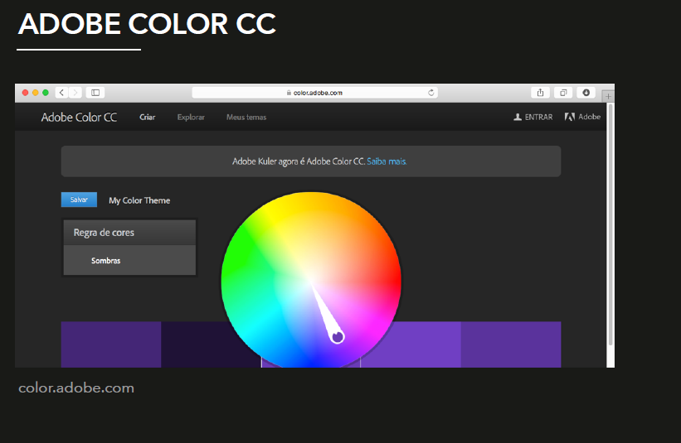
Ferramenta que gera esquemas de cores

Slide 11
Sistemas de Cores:
CMYK e RGB

Slide 12
COR-PIGMENTO - CMYK
cor pigmento
p r i m á r i a s
ciano
magenta
amarelo
preto
CMYK
cyan
magenta
yellow
black
Cor pigmento é a substância material que, conforme sua natureza absorve, refrata e reflete os raios luminosos componentes da luz que se difunde sobre ela.
São o ciano, magenta e amarelo (ciano, magenta, yellow - CMY), que misturadas em partes produzem outras milhões de cores subtrativamente.
A soma total delas produz um preto turvo.
Este modelo de cor é utilizado nas artes gráficas (impressão offset).

Slide 13
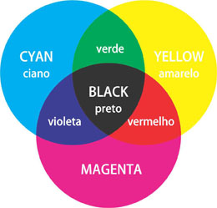
COR-PIGMENTO - CMYK
cor pigmento
p r i m á r i a s
ciano
magenta
amarelo
preto
CMYK
cyan
magenta
yellow
black

Slide 14
COR LUZ - RGB
A cor-luz pode ser observada através dos raios luminosos e se baseia na luz solar.
É representada pela soma de três cores aditivas: vermelho, verde e azul (em inglês: red, green e blue - RGB).
Cor-luz é a própria luz que pode se decompor em muitas outras cores.
A mistura das três cores aditivas produz a luz branca. Esse sistema é o que forma as cores dos sistemas de comunicação visual, como a televisão e o monitor do seu computador.

Slide 15
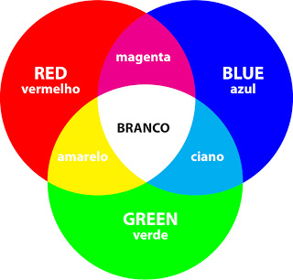
COR LUZ - RGB

Slide 16
Como definir a cor de um pixel?
RGB
HEXADECIMAL
HSB

Slide 17
pixel
vermelho
Como definir o valor RGB?
O valor da cor de um pixel pode ser calculado em valores da escala RGB (red, green and blue);
Cada valor pode variar de 0 à 255;
A mistura dos valores determina sua cor final;
Pode ser "transparente“: chama-se canal alpha;
Pode ser indexado: cada pixel assume um valor presente numa paleta de 256 cores (este modo é útil para aplicações multimídia e para publicar na web, pois imagens/fotos “.GIF” ficam bem mais leves*)
* imagens pequenas sobrecarregam
menos o sistema!
R: 255
G: 0
B: 0
pixel
verde
R: 0
G: 255
B: 0
pixel
azul
R: 0
G: 0
B: 255

Slide 18
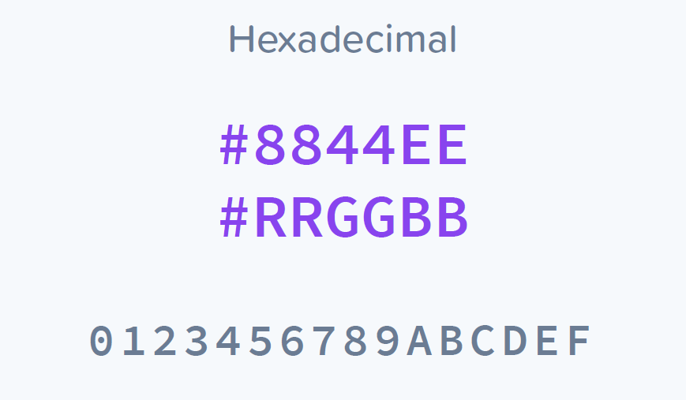
O Código HEXADECIMAL

Slide 19
Como definir o valor hexadecimal?
É um código RGB alfanumérico;
formado por 3 pares de caracteres que
representam, da esquerda para a direita, as
intensidades relativas de vermelho, de verde e
de azul que formam uma determinada cor,
sendo que 00 = 0% e FF = 100%;
usa números entre
0, 1, 2, 3, 4, 5, 6, 7, 8, 9
e letras
A, B, C, D, E, F
em qualquer combinação de seis dígitos;
começando pelo símbolo “#” *
Quando os pares são dígitos iguais podemos representar o código apenas com 3 dígitos. Ex.:#33AA55 = #3A5
#FF0000
vermelho
R: FF
G: 00
B: 00
#00FF00
verde
R: 00
G: FF
B: 00
#0000FF
azul
R: 00
G: 00
B: FF

Slide 20
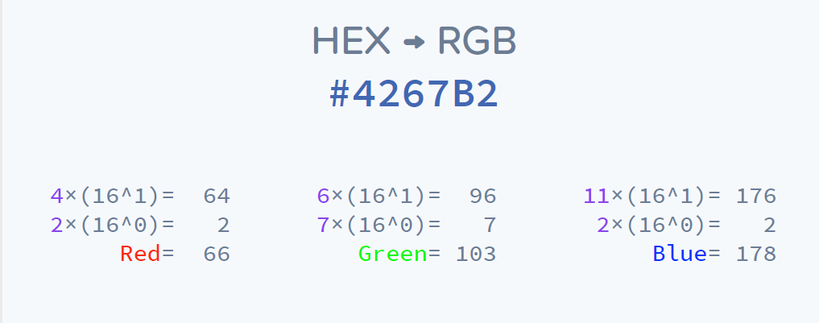
Passando de HEX RGB

Slide 21
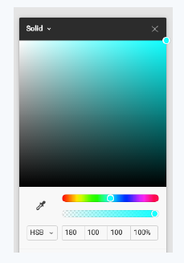
Como definir o valor HSB?
HSB significa:
  Hue (matiz) : a cor em si; valores: 0 a 359
  Saturation( satuaração): intensidade da cor; Valores: 0 a 100;
  Brightness (Brillho): preto/ branco na cor: 0 a 100;
Hue saturação brilho

